Slide 1


Slide 2


Art. 196. A saúde é direito de todos e dever do Estado, garantido mediante políticas sociais e econômicas que visem à redução do risco de doença e de outros agravos e ao acesso universal e igualitário às ações e serviços para sua promoção, proteção e recuperação.

Slide 3

Sistema Único de Saúde (SUS) - Conforme a Constituição Federal de 1988 (CF-88)
uma das maiores políticas públicas brasileiras de inclusão social.
abrangendo desde o simples ao mais complexo atendimento;
garantindo acesso integral, universal e gratuito;
independentemente de sexo, raça, ocupação ou outras características sociais ou pessoais.
diminuir desigualdades.
pressupõe a articulação da saúde com outras políticas públicas, para assegurar uma atuação intersetorial entre as diferentes áreas que tenham repercussão na saúde e qualidade de vida dos indivíduos.
visando a prevenção e a promoção da saúde.
Engloba a atenção primária, média e alta complexidades, os serviços urgência e emergência, a atenção hospitalar, as ações e serviços das vigilâncias epidemiológica, sanitária e ambiental e assistência farmacêutica.
é composto pelo Ministério da Saúde, Estados e Municípios

Slide 4
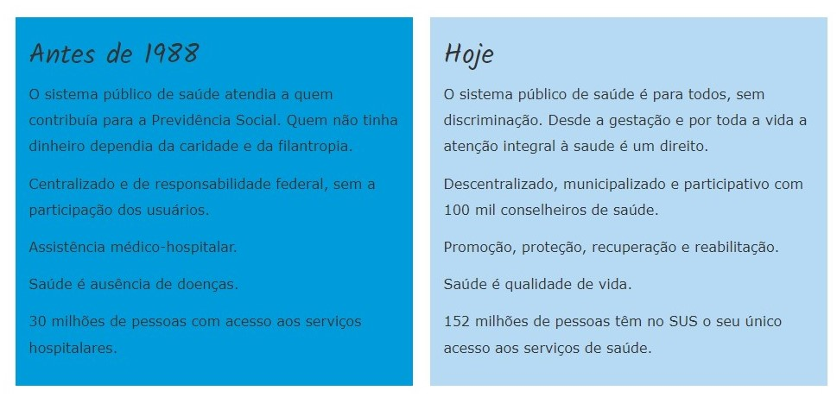

Slide 5
Fonte
https://www.gov.br/saude/pt-br/assuntos/saude-de-a-a-z/s/sus-estrutura-principios-e-como-funciona#:~:text=O%20Sistema%20%C3%9Anico%20de%20Sa%C3%BAde%20(SUS)%20%C3%A9%20um%20dos%20maiores,toda%20a%20popula%C3%A7%C3%A3o%20do%20pa%C3%ADs.
http://www.ccs.saude.gov.br/sus/antes-depois.php

Slide 6

Desde 1988 o voto assumiu ser um direto, secreto e com valor igual para todos;
"Tal configuração de participação política foi uma vitória no sentido de ampliação dos critérios da democracia representativa no país, já que todos os cidadãos com mais de 16 anos, homens ou mulheres, alfabetizados ou analfabetos, têm direito a escolher seu representante através do voto;
o voto é obrigatório para todo brasileiro com mais de 18 anos e facultativo aos analfabetos e para quem tem 16 e 17 anos ou mais de 70 anos;
É a esperança de que um novo líder dê novos rumos à nossa cidade, nosso Estado e ao nosso País.
maneira básica de exercer nossa cidadania

Slide 7
A votação é uma parte importante do processo democrático.
Já houve um tempo (muito tempo) que muitos grupos foram excluídos do direito de voto em vários níveis.
Muitas sociedades no passado, negaram a pessoas o direito de votar baseadas no grupo étnico.
Se você for mulher, vote por apoio à luta feminina pelo direito de votar.
Você é um cidadão brasileiro.
O voto não é somente uma obrigação é, principalmente, um direito conquistado com muitas lutas.

Slide 8
Fonte
https://educacao.uol.com.br/disciplinas/cidadania/eleicoes-no-brasil-a-historia-do-voto-no-brasil.htm?cmpid=copiaecola
https://blog.explicae.com.br/educacao/importancia-voto

Slide 9
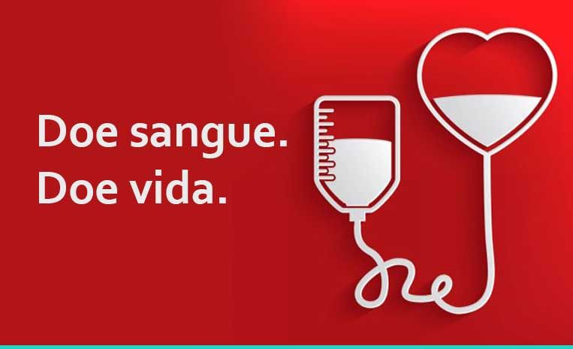

Slide 10

uma única doação de sangue, que é insubstituível e essencial para o corpo, pode salvar até quatro pessoas.
É seguro - os hemocentros estão preparados e seguem rigorosamente todos os protocolos de segurança, ou seja, todos os materiais usados no procedimento são descartáveis. Desse modo, não há riscos de você ser contaminado ao doar sangue.
O sangue doado é utilizado no tratamento de pessoas com doenças hematológicas variadas, como doença falciforme e talassemia, além de doenças crônicas, como câncer, pessoas que se submetem a cirurgias eletivas de grande porte, transplantes e para situações de urgências, emergências e calamidades.
Quanto mais pessoas doando melhor e maiores as chances de manter os estoques de sangue sempre em níveis seguros.
vantagens para os doadores regulares de sangue. Existem leis que isentam da taxa de inscrição os doadores de sangue que quiserem prestar concursos públicos;

Slide 11
Exame de sangue incluso;
Menos risco de câncer. ...
Check-up totalmente gratuito. ...
Um merecido dia de folga

Slide 12
Fonte
https://www.gov.br/pt-br/noticias/saude-e-vigilancia-sanitaria/2021/11/governo-federal-reforca-importancia-da-doacao-de-sangue#:~:text=O%20sangue%20doado%20%C3%A9%20utilizado,de%20urg%C3%AAncias%2C%20emerg%C3%AAncias%20e%20calamidades.
https://www.cellerafarma.com.br/bem-estar/conheca-alguns-beneficios-para-quem-e-doador-de-sangue

Slide 13
Fonte
Voto impresso
Valorização às artes e à cultura
Racismo
Aumento dos preços dos combustíveis
Adoção de animais domésticos em situação de rua
Recuperação mundial pós pandemia
A importância da cidadania – campanha para fazer o título
LGBTfobia no Ceará
Guerra
A importância do esporte na transformação de vida das pessoas

Slide 14


